Slide 1
newUROKI.net
Мудрое. Доброе. Вечное - презентация для классного часа в 8 классе школы
Добро познается в его вечности и смысле. Давайте вместе исследуем его и узнаем, как оно может преобразить нашу жизнь.
Презентация для классного часа в 8 классе по теме: "Мудрое. Доброе. Вечное"
Новые УРОКИ newUROKI.net
Всё для учителя – всё бесплатно!

Slide 2
newUROKI.net
Понятие "Добро" и "Зло"
Что такое добро и зло, и как эти понятия влияют на нашу жизнь и окружающий мир? Рассмотрим их основные характеристики.
Добро
Зло
Нейтральность
Добро - это поступки, направленные на благо других людей и принесение пользы обществу в целом.
Зло - это поступки, которые наносят вред другим людям и обществу, вызывая страдание и несправедливость.
Нейтральность - это отсутствие злых или добрых намерений, а также поступков, которые не оказывают существенного влияния на других.

Slide 3
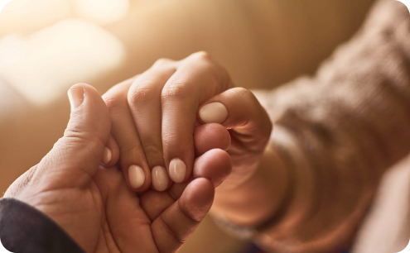
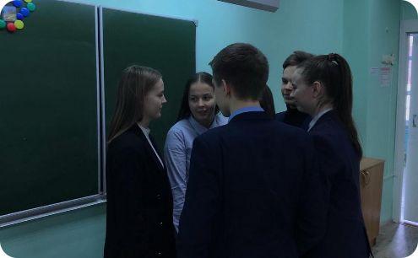
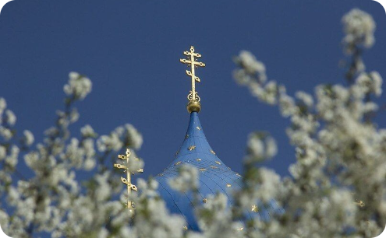
Чувства: Чуткость, Сострадание, Доброжелательность, Милосердие
newUROKI.net
Чего нас учит доброта и какие чувства помогают нам быть добрыми? Разберемся в том, как каждое из этих чувств вносит свой вклад в нашу жизнь и взаимоотношения с окружающими.
Чуткость является способностью внимательно воспринимать чужие эмоции и потребности, а также откликаться на них сочувствием.
Сострадание проявляется в готовности помогать другим, проявлять понимание и поддержку в трудных ситуациях.
Чуткость
Сострадание
Милосердие - это способность проявлять сострадание и заботу о нуждающихся людях и предоставлять им помощь и поддержку.
Доброжелательность - это доброе и дружелюбное отношение к людям, проявляющееся в добрых поступках и уважении.
Доброжелательность
Милосердие

Slide 4
newUROKI.net
Навыки культуры речи и обсуждение "Добрых поступков"
Какими навыками культуры речи мы можем обладать, чтобы эффективно обсуждать тему "Добрых поступков"? Рассмотрим некоторые из них и как они могут помочь нам выразить свои мысли и идеи относительно доброты.
1
Активное слушание
2
Ясное и конструктивное выражение идей
Активное слушание позволяет понять точку зрения других людей и демонстрировать уважение к ним.
Ясное и конструктивное выражение идей помогает поддерживать продуктивный и доброжелательный диалог.
3
Умение задавать открытые вопросы
4
Вежливое и доброжелательное общение
Умение задавать открытые вопросы позволяет глубже понять точку зрения других людей и развивать эмпатию.
Вежливое и доброжелательное общение помогает создавать позитивную и доверительную атмосферу.

Slide 5
newUROKI.net
Уважение к нравственным ценностям
Что такое нравственные ценности и как они связаны с концепцией "Мудрое. Доброе. Вечное"? Обсудим их важность в нашей жизни и как мы можем проявлять уважение к ним в наших поступках и решениях.
Искренность
Справедливость
Искренность - это быть честным и открытым в отношениях с другими людьми, не скрывая свои намерения и ощущения.
Справедливость - это баланс между правами и интересами каждого человека, гарантирующий равноправие и ответственность.
Доверие
Ответственность
Доверие - это убеждение в надежности и надежности других людей, основанное на предыдущем опыте и наблюдениях.
Ответственность - это осознание своих действий и последствий, а также готовность на них отвечать.

Slide 6
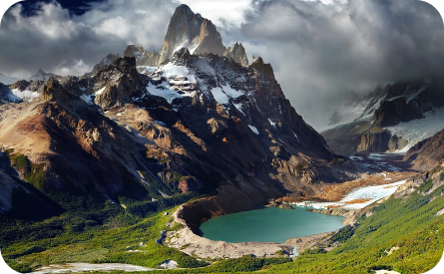
newUROKI.net
Истоки духовности
Откуда черпать силы и вдохновение для добрых поступков? Исследуем различные источники духовности, которые помогают нам быть мудрыми и добрыми.
Медитация и внутренний покой
Природа и сопричастность
Любовь и поддержка семьи
Медитация помогает нам укрепить внутренний покой и гармонию, способствуя проявлению доброты в наших поступках.
Сопричастность с природой помогает нам почувствовать связь со всеми живыми существами и проявить заботу о них.
Любовь и поддержка семьи создают благоприятное окружение, в котором можно развиваться и проявлять доброту.

